Slide 1
SZKOLNY KONKURS KULINARNY
SMAKI KUCHNI GÓRALSKIEJ
21 LISTOPADA 2017r.
PĄCZKI ZIEMNIACZANE
Wykonali uczniowie:
Michał Białobłocki – kl.II ZSZ
Patryk Gajewski – kl.I BI
Pod kierunkiem – Bożeny Mróz

Slide 2
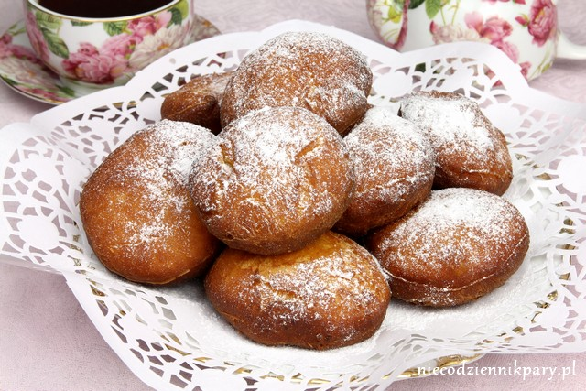
PĄCZKI ZIEMNIACZANE
Składniki na pączki ziemniaczane
500 g ziemniaków
500 g mąki pszennej
50 g świeżych drożdży
3 jajka
¹/₂ szklanki cukru
125 g masła
1 cukier wanilinowy (8 g)
2 łyżki wódki
Dodatkowo:
smalec do smażenia (ok. 1 kg)
Wykonanie
Ziemniaki obrać, opłukać, ugotować w osolonej wodzie. Pognieść tłuczkiem do ziemniaków lub przecisnąć przez praskę, dodać pokrojone na kawałki masło, dokładnie wymieszać do uzyskania kremowej konsystencji. Do jeszcze ciepłych ziemniaków wmieszać pokruszone drożdże. Przestudzić.
Jajka ubić z cukrem i cukrem wanilinowym na puszystą, białą masę, dodać ją do ziemniaków, wlać wódkę i wsypać przesianą mąkę. Całość dokładnie wymieszać drewnianą łyżką, odstawić na 5 minut.
Na blat oprószony mąką wyłożyć część ciasta, rozwałkować je na grubość 1 cm. Szklanką wykrawać koła, przykryć je czystą ściereczką.
W dużym i płaskim garnku powoli rozgrzać smalec do temperatury 180ºC. Partiami wkładać wycięte pączki, smażyć je z każdej strony (ok. 1-2 minuty) do zrumienienia. Wyjąć na talerz wyłożony papierowym ręcznikiem.
Pączki ziemniaczane można nadziać powidłami, posypać cukrem pudrem lub polukrować.

Slide 3
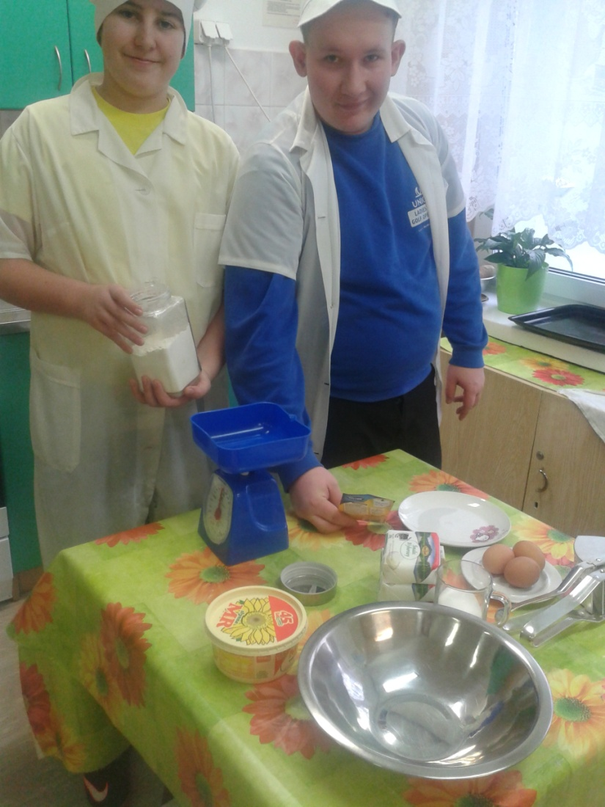
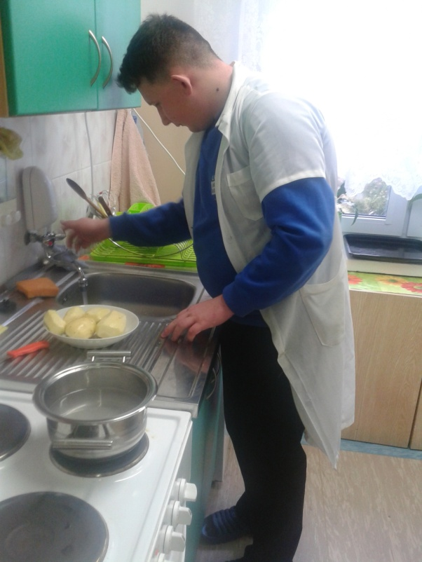
PĄCZKI ZIEMNIACZANE
Przygotowaliśmy
niezbędne
składniki

Slide 4
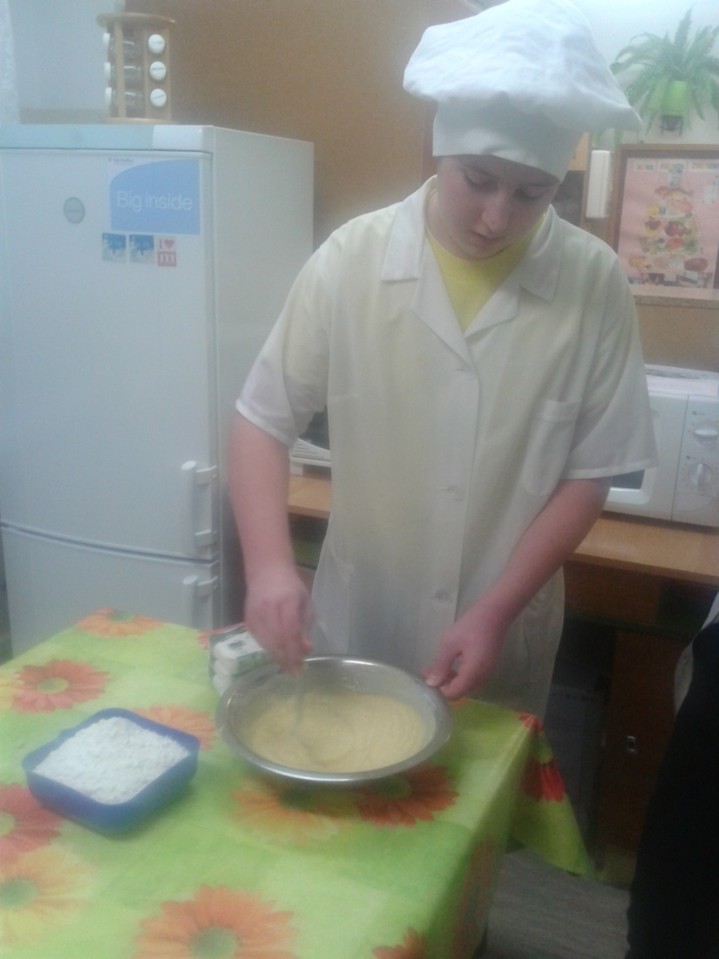
PĄCZKI ZIEMNIACZANE
Po ugotowaniu ziemniaków, przecisnęliśmy je przez praskę i dodawaliśmy kolejne składniki

Slide 5
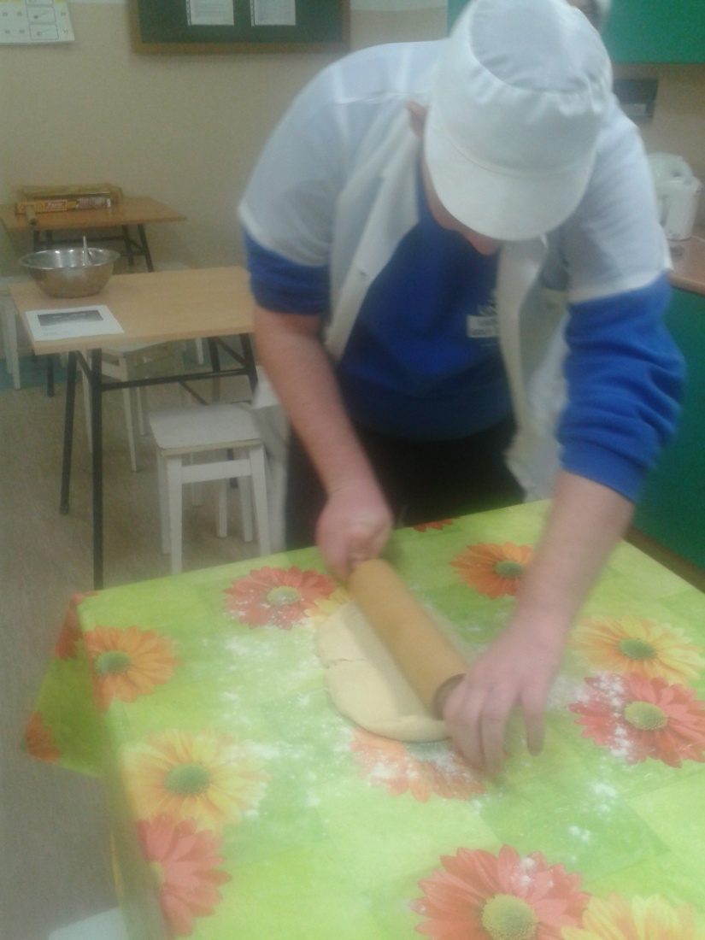
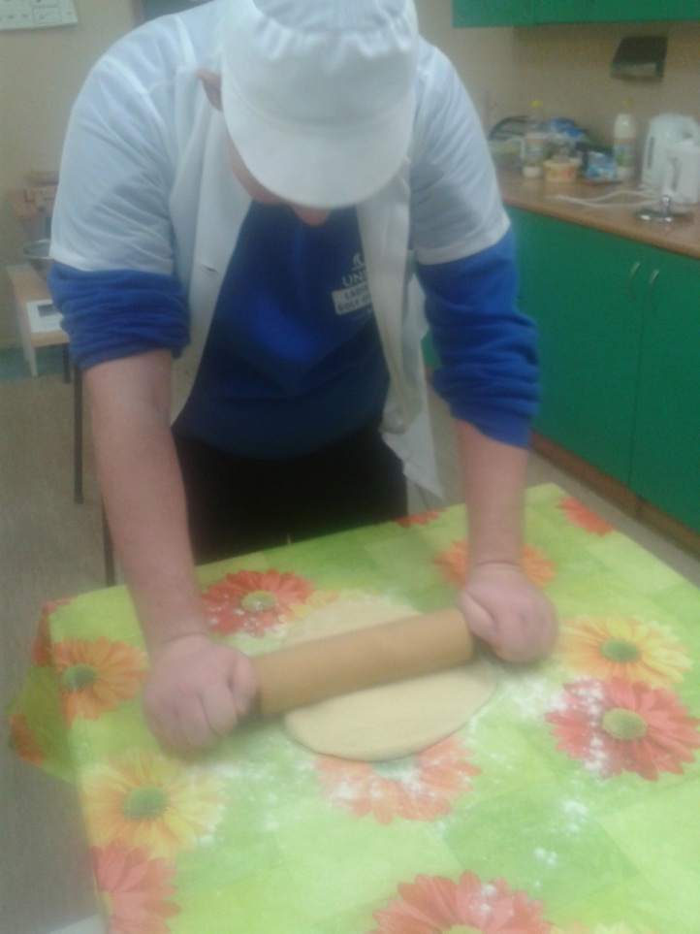
PĄCZKI ZIEMNIACZANE
Wałkowaliśmy ciasto

Slide 6
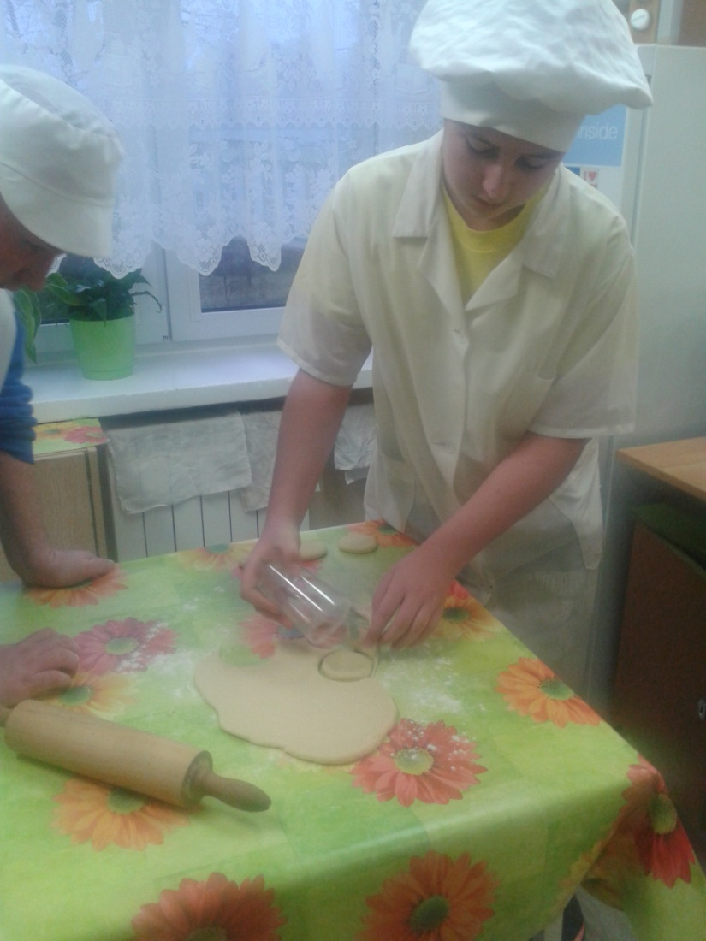
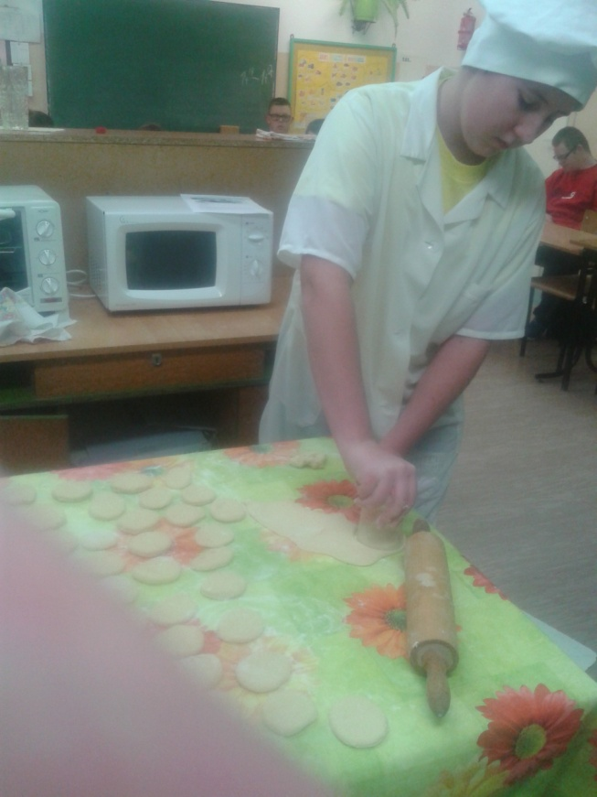
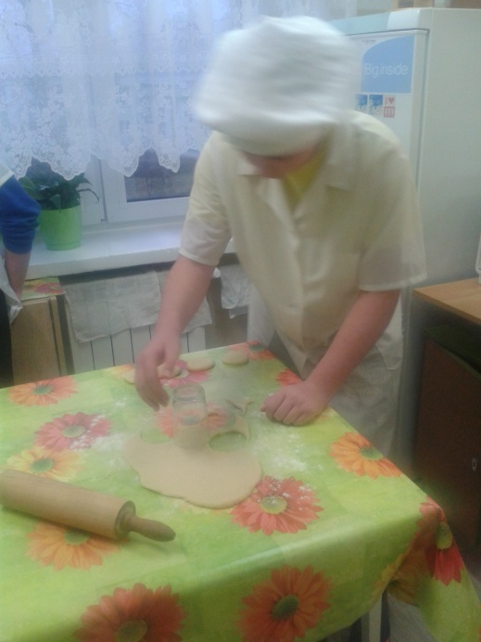
Pączki ziemniaczane
Formowaliśmy kształt
pączka

Slide 7
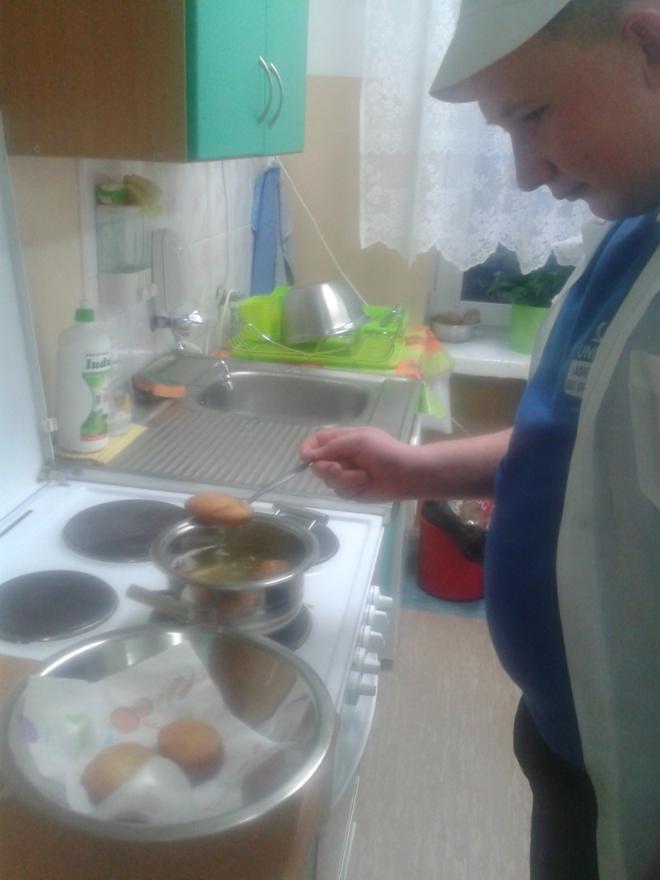
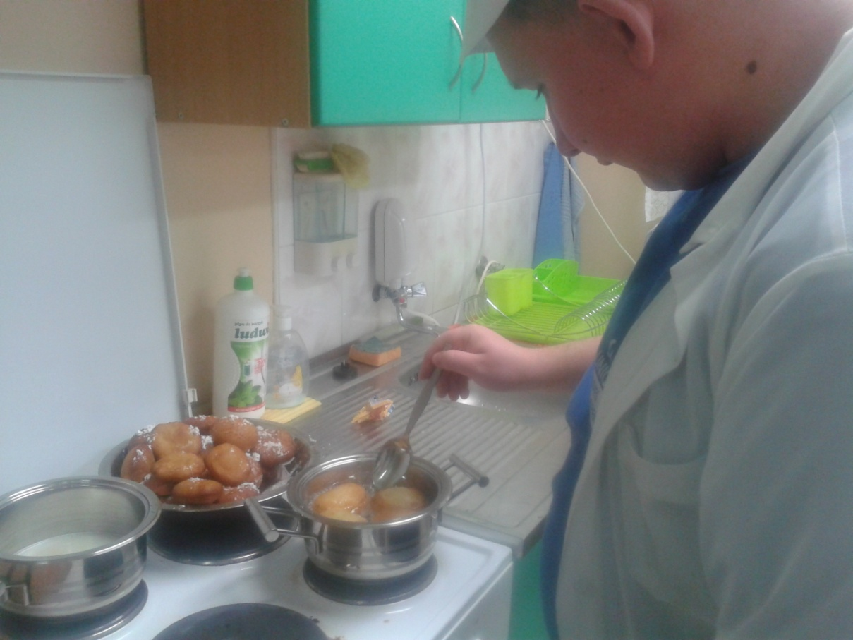
Pączki ziemniaczane
Smażyliśmy pączki
na głębokim tłuszczu

Slide 8
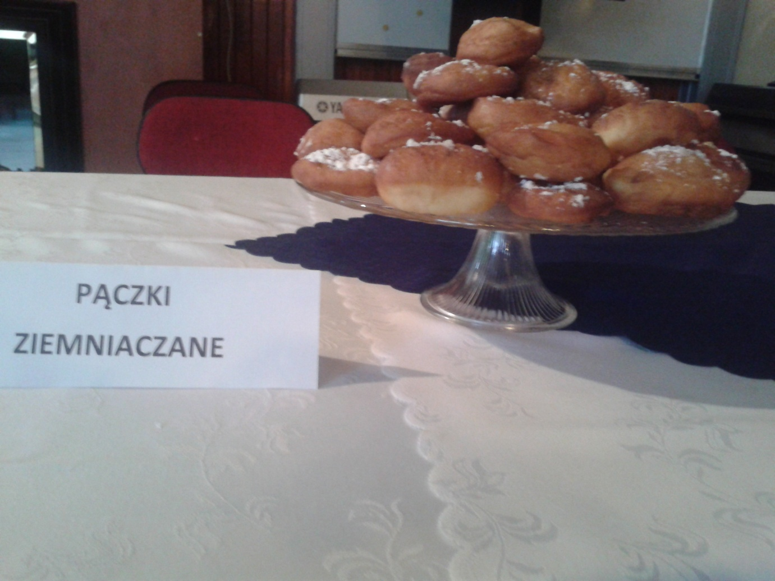
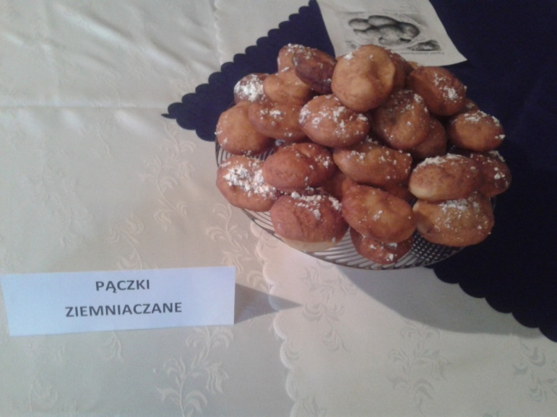
Pączki ziemniaczane
A to efekt końcowy
Życzymy smacznego !!!

